Slide 1
STROJNA I PROGRAMSKA OPREMA RAČUNALA
Vrste računala.
Ponavljanje i usustavljivanje gradiva.

Slide 2
Podjela računala
računala se međusobno razlikuju – po veličini, namjeni, mogućnostima, cijeni
kompatibilnost – računala različitih proizvođača
po mogućnostima:
osobna
velika
superračunala

Slide 3
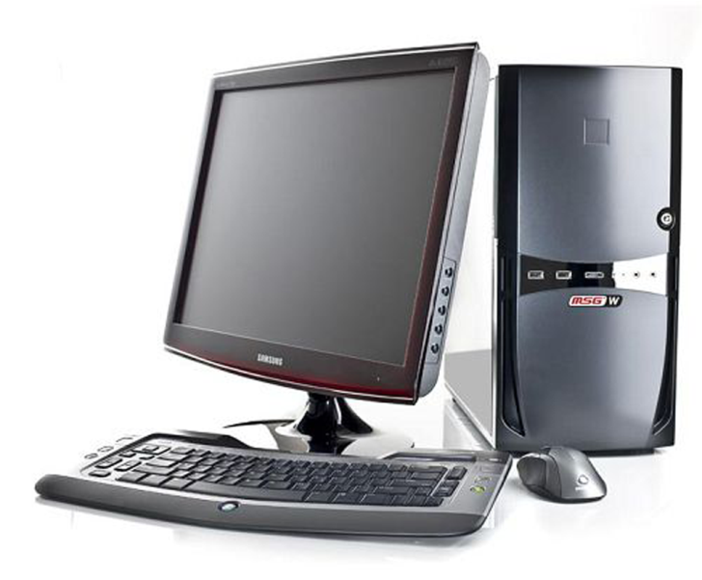
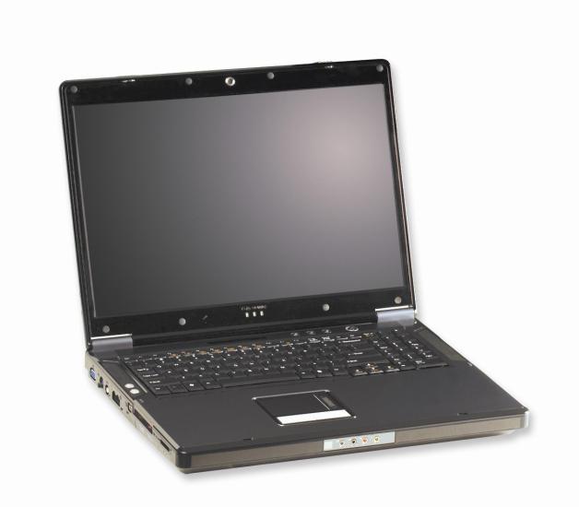
Osobna računala
koristimo kod kuće i na poslu
namijenjena obavljanju najrazličitijih zadataka korisnika
stolna računala i prijenosna

Slide 4
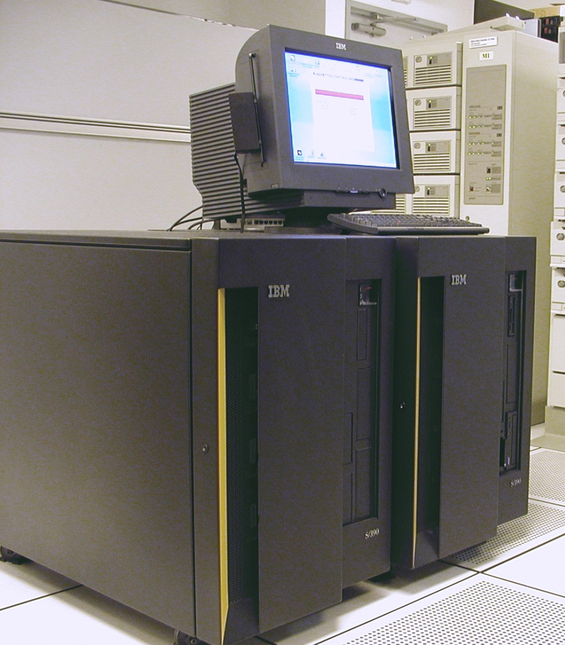
Velika računala
namijenjena su posluživanju velikoga broja korisnika, a koriste se u poslovnim sustavima

Slide 5
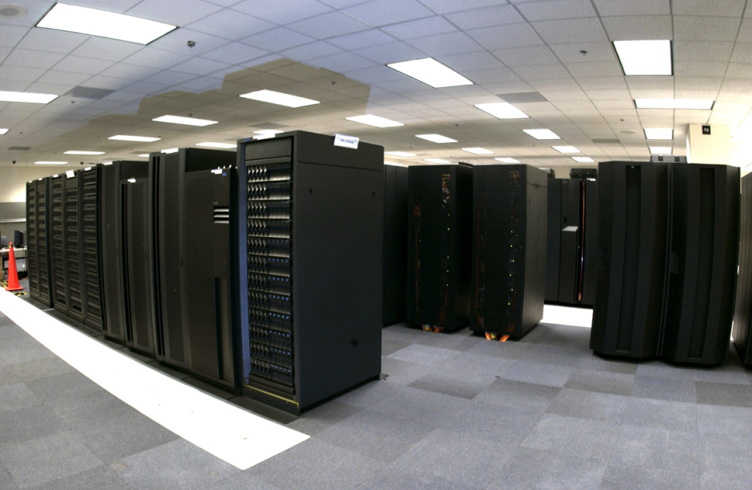
Superračunala
najsnažnija računala koja se koriste u složenim i zahtjevnim tehničkim ili znanstvenim proračunima
Roadrunner u Los Alamosu

Slide 6
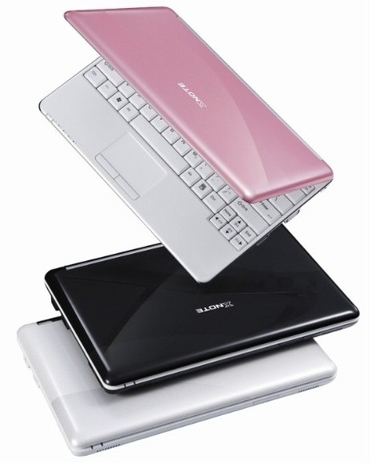
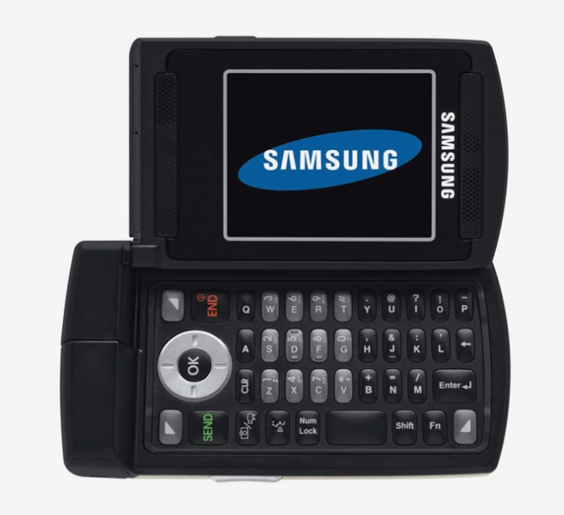
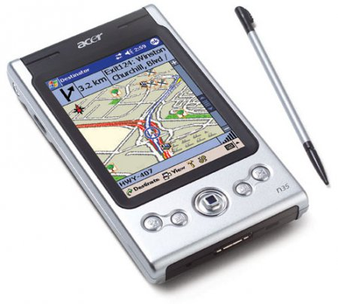
Novi proizvodi
mini-prijenosnici
dlanovnici
„pametni telefoni“

